Slide 1


Cập nhật Sản phẩm

Slide 2
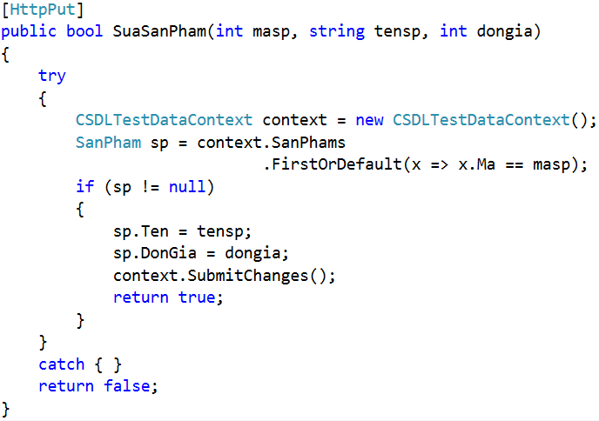
Sửa một sản phẩm

Slide 3


Hey! Coding is easy!
END

